Slide 2
SK KONTAKT BRNO z.s.
150 členů (plavci, rodiče, přátelé), 110 plavců , 2 zaměstnanci HPP + 2 DPP, 20 stálých dobrovolníků
Hlavní činností klubu je para plavecká výuka, organizace závodů a výjezdy na závody
Doplňková činnost - společensky laděné akce: bowlingová liga, ples, táboráky, posezení, procházky, a další aktivity

Slide 3
Výuka plavání
Aqua (E)Motion Therapy
Metodická řada KONEV – Kovář + Nevrkla
4 plavecké skupiny: rodiče s dětmi, individuální skupina, kondiční a sportovní skupina
3 x 12 x 21 = 756 drah/h x 5 = 3 780 plavců/h

Slide 4
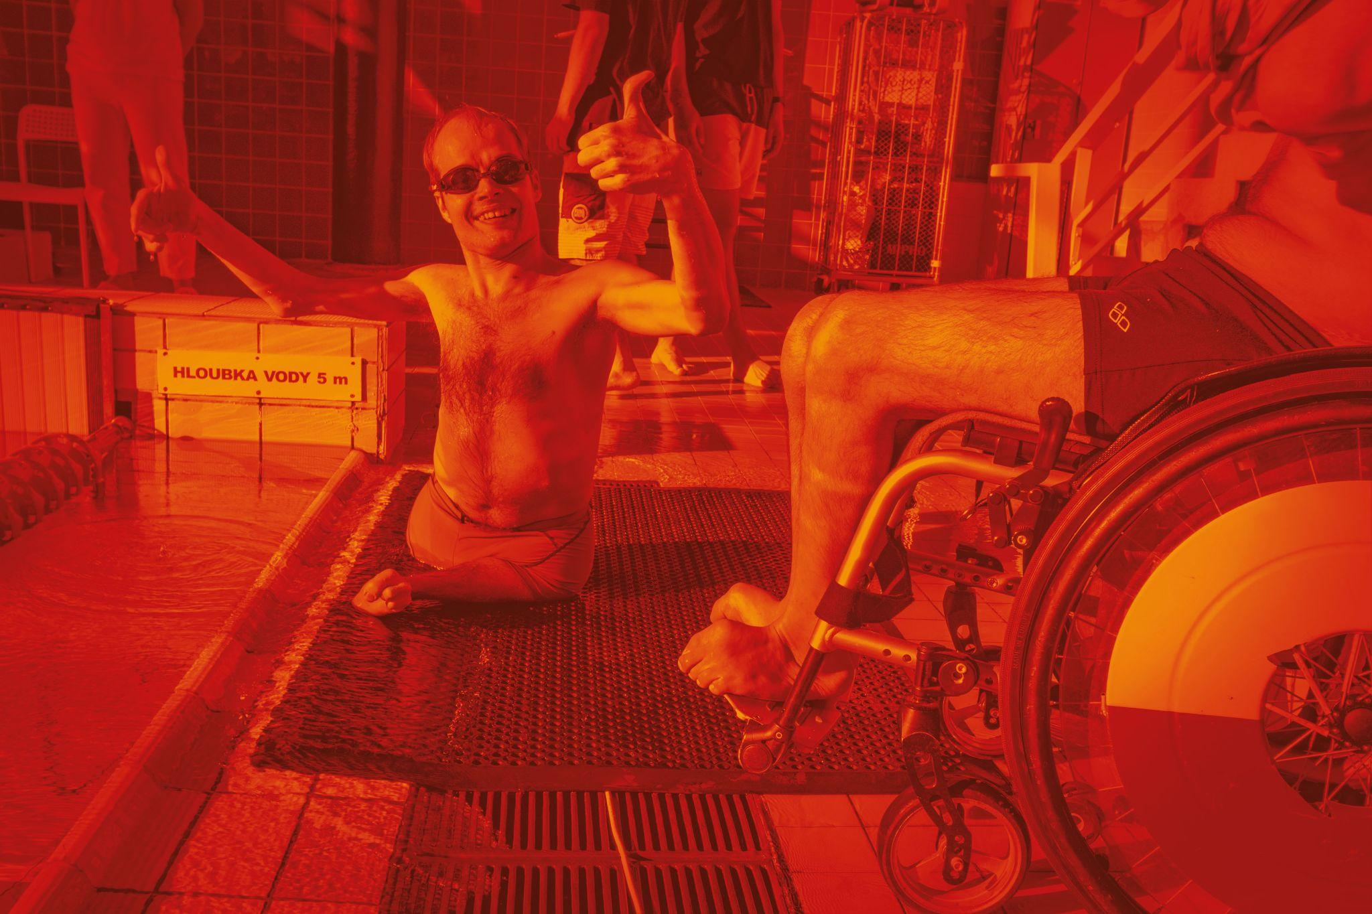
Závody
Rozvojové závody
Český pohár v paraplavání – 5. kol
Mistrovství ČR v paraplavání
mezinárodní závody
Soutěž jednotlivců i týmů
Plavecká klasifikace – 16 tříd: S1 – S17, S/SB/SM, bodový přepočet

Slide 5
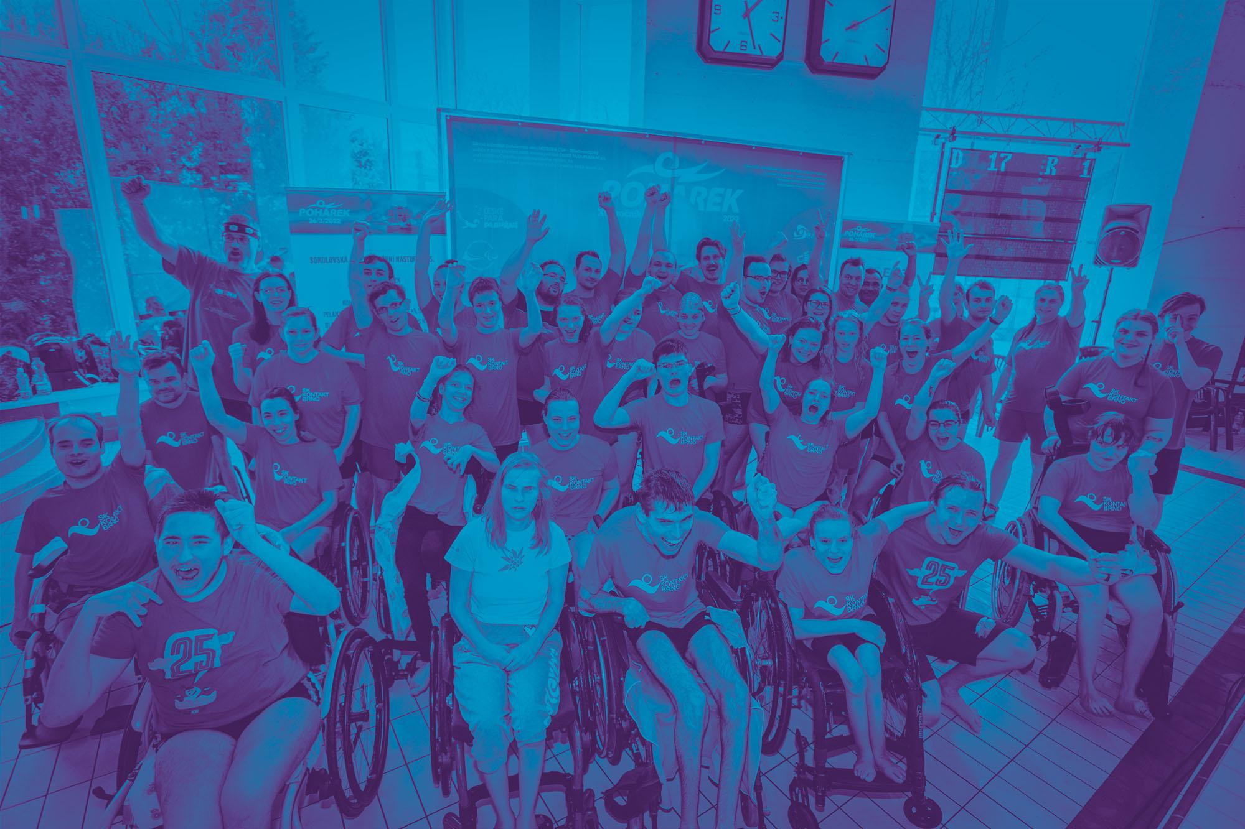
Díky za pozornost!

Slide 6
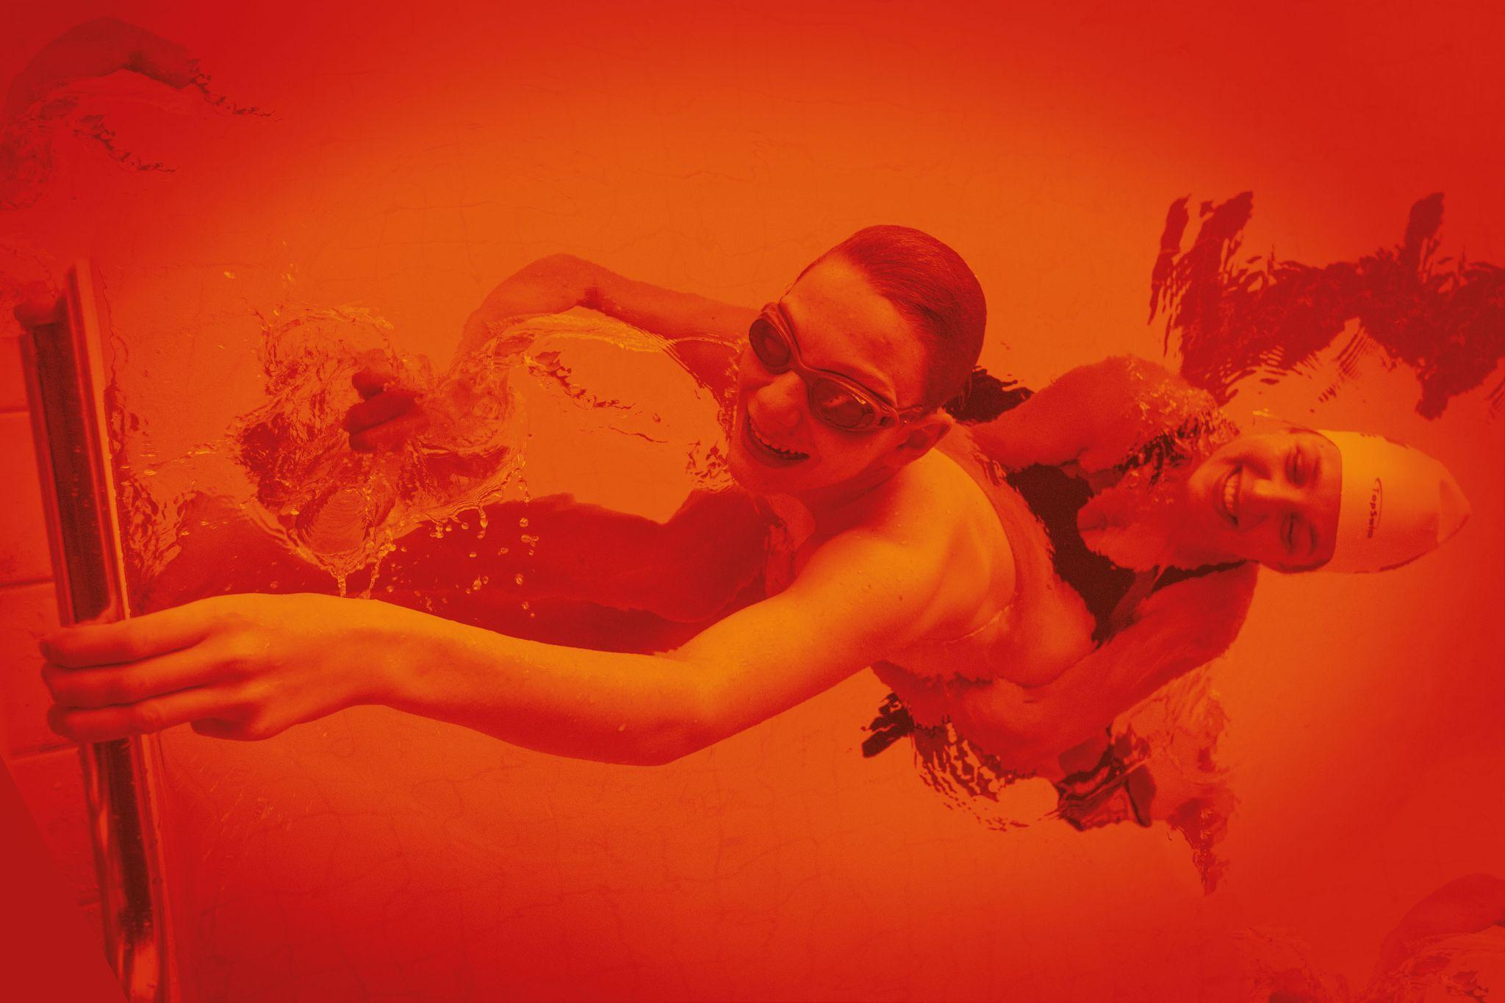
www.sk-kb.cz

